Slide 1
РО 1.3. Базовое администрирование Linux.
Лекция 2.
Командная строка Linux: Bash, справка, навигация, редакторы

Slide 2
Цель лекции
Понять назначение терминала, командной оболочки и Bash;
Научиться объяснять структуру команды: имя, опции, аргументы;
Освоить логику навигации по файловой системе Linux;
Понять, как пользоваться справкой, просмотром файлов и базовыми редакторами;

Slide 3
Список учебных вопросов
1. CLI и терминал: назначение командной строки для администратора Linux
2. Bash как командная оболочка: приглашение, команды, аргументы, опции
3. Абсолютный и относительный путь
4. Навигация по файловой системе: pwd, ls, cd
5. История команд и повторное выполнение команд
6. Справка по командам: man, --help, apropos
7. Просмотр файлов: cat, less, head, tail
8. Текстовые редакторы: nano, vi/vim на базовом уровне
9. Практическая аккуратность в терминале: рабочий каталог, проверка команды перед выполнением

Slide 4
1. CLI и терминал: назначение командной строки
для администратора Linux
CLI — Command Line Interface, командный интерфейс управления системой.
Терминал — программа или консоль, через которую пользователь взаимодействует с оболочкой.
Командная строка позволяет выполнять действия точно, повторяемо и удаленно.
Для администратора Linux терминал является основным рабочим инструментом.

Slide 5
Почему серверному администратору нужен CLI
Сервер может не иметь графического интерфейса;
Удаленное управление чаще выполняется через SSH;
Команды удобно документировать в отчете и повторять на другом сервере;
Командная строка показывает не только действие, но и диагностический результат;

Slide 6
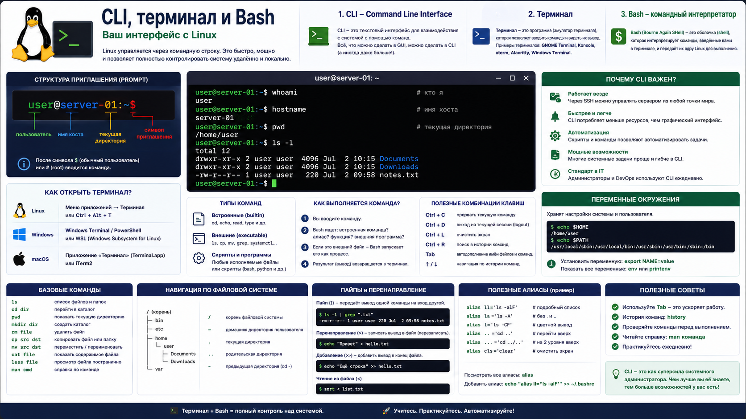
Схема: CLI, терминал и Bash

Slide 7
Терминал, оболочка и программа: кто за что отвечает
Терминал принимает ввод с клавиатуры и показывает вывод на экране.
Оболочка разбирает введенную строку и запускает команды.
Команда выполняет конкретную программу или встроенное действие оболочки.
Результат возвращается в терминал как текстовый вывод или сообщение об ошибке.

Slide 8
2. Bash как командная оболочка:
приглашение, команды, аргументы, опции
Bash — Bourne Again Shell, популярная командная оболочка Linux.
Оболочка принимает команды, запускает программы и управляет окружением пользователя.
Приглашение показывает, что оболочка готова принять ввод.
Администратор читает приглашение, чтобы понимать пользователя, узел и текущий каталог.

Slide 9
Из чего состоит команда
Имя команды указывает, какую программу или встроенную функцию выполнить.
Опции изменяют поведение команды: обычно начинаются с - или --
Аргументы указывают объект действия: файл, каталог, имя службы, адрес.
Пример: ls -la /etc = команда ls, опции -la, аргумент /etc

Slide 10
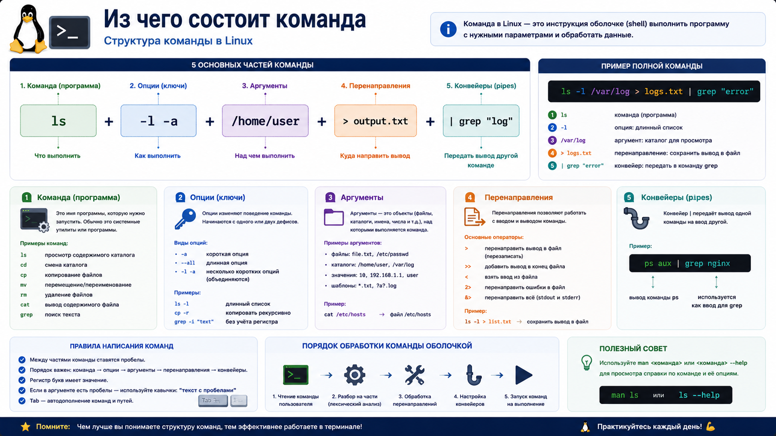
Из чего состоит команда

Slide 11
Что означает приглашение командной строки
Имя пользователя помогает понять, от чьего имени выполняется команда.
Имя узла показывает, на каком сервере открыт сеанс.
Текущий каталог определяет контекст относительных путей.
Символ $ обычно означает обычного пользователя, # — административную оболочку root.

Slide 12

Проверка текущего каталога
Задача: понять контекст, в котором будут выполняться относительные пути.
Команда: pwd
Пример использования: pwd
Пример результата: /home/student
Как читать результат: сейчас рабочий каталог пользователя student; относительные пути будут строиться от него.

Slide 13
3. Абсолютный и относительный путь
Путь — способ указать расположение файла или каталога в файловой системе.
Абсолютный путь начинается от корня / и не зависит от текущего каталога.
Относительный путь начинается от текущего рабочего каталога.
Понимание путей защищает от изменения не того файла.

Slide 14
Примеры путей
/etc/ssh/sshd_config — абсолютный путь к конфигурации SSH.
docs/report.txt — относительный путь от текущего каталога.
. означает текущий каталог
.. означает каталог уровнем выше
~ означает домашний каталог текущего пользователя

Slide 15

Переход по абсолютному пути
Задача: перейти в известный системный каталог независимо от текущего места.
Команда: cd
Пример использования: cd /etc
Пример результата: pwd выводит /etc

Slide 16

Переход по относительному пути
Задача: перейти в каталог относительно текущего положения.
Команда: cd имя_каталога
Пример использования: cd ssh
Пример результата: pwd выводит /etc/ssh
Результат зависит от того, где пользователь был до команды.

Slide 17
4. Навигация по файловой системе: pwd, ls, cd
Навигация — это умение ориентироваться в дереве каталогов Linux;
pwd показывает текущий рабочий каталог;
ls показывает содержимое каталога;
cd меняет текущий рабочий каталог;
Эти команды нужны перед любыми действиями с файлами и конфигурацией;

Slide 18
Просмотр содержимого каталога
Задача: увидеть объекты в текущем или указанном каталоге.
Команда: ls
Пример использования: ls /usr
Как читать результат: каталог /usr содержит программы, библиотеки и общие ресурсы.

Slide 19
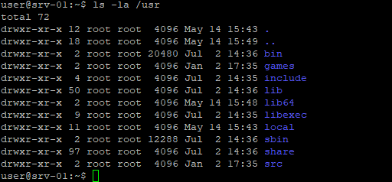
Подробный список файлов
Задача администратора: увидеть права, владельца, размер и время изменения.
Команда: ls -la путь
Пример использования: ls -la /etc
Пример результата: строки с правами, владельцами и именами файлов.
Длинный формат помогает оценить тип объекта и права доступа.

Slide 20
Возврат в домашний каталог
Задача: быстро вернуться в безопасное рабочее место пользователя.
Команда: cd
Пример использования: cd
Пример результата: pwd выводит /home/student
Без аргументов cd возвращает в домашний каталог текущего пользователя.

Slide 21
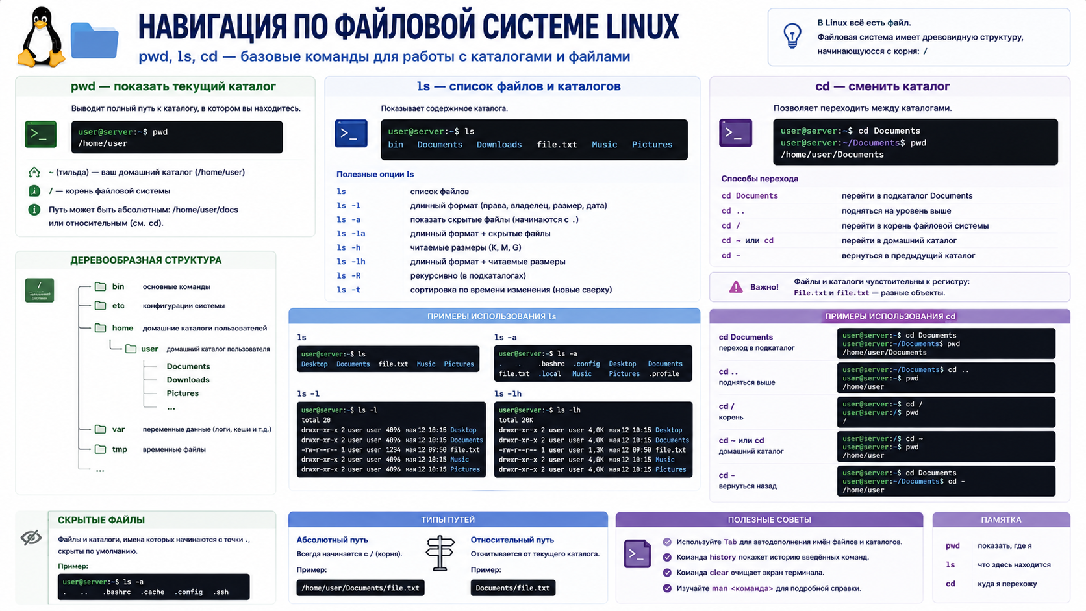
Возврат в домашний каталог

Slide 22
5. История команд и повторное выполнение команд
История команд хранит ранее введенные команды текущего пользователя.
Стрелки вверх и вниз помогают быстро повторить или изменить команду.
history показывает список команд с номерами.
История экономит время, но опасна при повторении команд удаления или изменения прав.

Slide 23
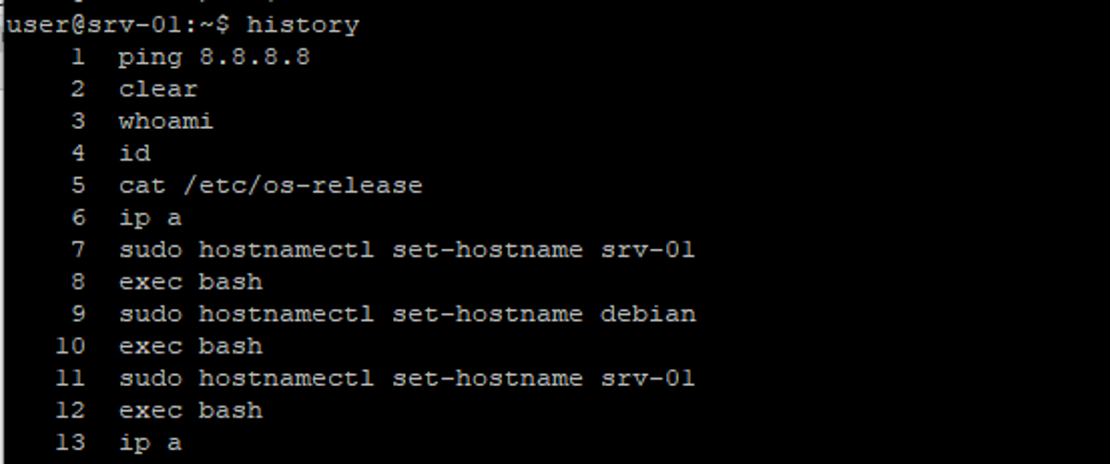
Просмотр истории команд
Задача администратора: найти ранее выполненную команду и повторить ее осознанно.
Команда: history
Пример использования: history
Пример результата: список команд с номерами.

Slide 24
Безопасное использование истории
Не нажимать Enter автоматически после выбора команды из истории.
Проверять путь в командах rm, chmod, chown, mv.
Не повторять sudo-команду, если непонятно, зачем она выполнялась.
История помогает учиться, но не заменяет понимание действия.

Slide 25
6. Справка по командам: man, --help, apropos
Администратор не обязан помнить все параметры команд.
Важно уметь быстро найти назначение команды и правильный синтаксис.
man открывает подробное руководство
--help показывает краткую справку
apropos ищет команды по ключевому слову в описании.

Slide 26
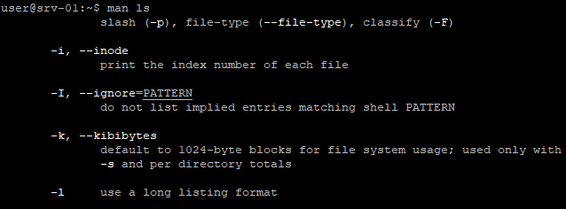
Открытие руководства man
Задача: изучить назначение команды и ее параметры.
Команда: man команда
Пример использования: man ls
Пример результата: страница руководства
Как читать результат: man подходит для подробного изучения команды;
Выход выполняется клавишей q

Slide 27
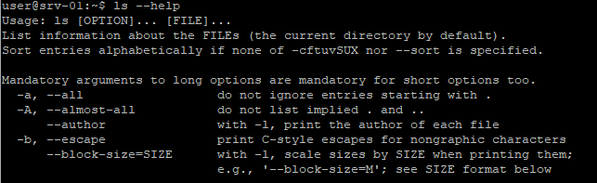
Краткая справка по команде
Задача: быстро уточнить основные опции.
Команда: команда --help
Пример использования: ls --help
Пример результата: список опций ls
Формат --help удобен, когда нужно быстро вспомнить ключ.

Slide 28
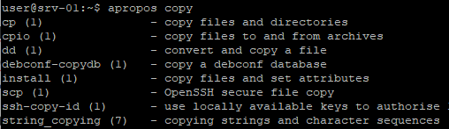
Поиск команды по назначению
Задача: найти подходящую команду, если известно действие.
Команда: apropos слово
Пример использования: apropos copy
Пример результата: список команд, связанных с копированием.

Slide 29
7. Просмотр файлов: cat, less, head, tail
Просмотр файла — частая задача при чтении конфигурации, журналов и отчетов.
cat удобен для маленьких файлов
less удобен для длинных файлов и журналов
head показывает начало файла, tail — конец файла
Выбор команды зависит от размера файла и цели просмотра.

Slide 30
Просмотр небольшого файла
Задача администратора: быстро вывести короткий текстовый файл
Команда: cat файл
Пример использования: cat /etc/os-release
Пример результата: строки с названием и версией ОС
cat не подходит для больших журналов, потому что весь вывод уйдет в терминал.

Slide 31
Постраничный просмотр файла
Задача: читать длинный файл без потери ориентации.
Команда: less файл
Пример использования: less /etc/passwd
Пример результата: файл открыт в просмотрщике less
Как читать результат: можно листать, искать через /слово и выйти клавишей q

Slide 32
Просмотр начала файла
Задача администратора: посмотреть первые строки конфигурации или отчета.
Команда: head -n число файл
Пример использования: head -n 20 /etc/passwd
Пример результата: первые 20 строк файла.
head полезен, когда структура важна в начале файла

Slide 33
Просмотр конца файла
Задача: увидеть последние строки, особенно в журналах.
Команда: tail -n число файл
Пример использования: tail -n 30 /var/log/syslog
Пример результата: последние 30 строк файла
tail помогает быстро увидеть последние события

Slide 34
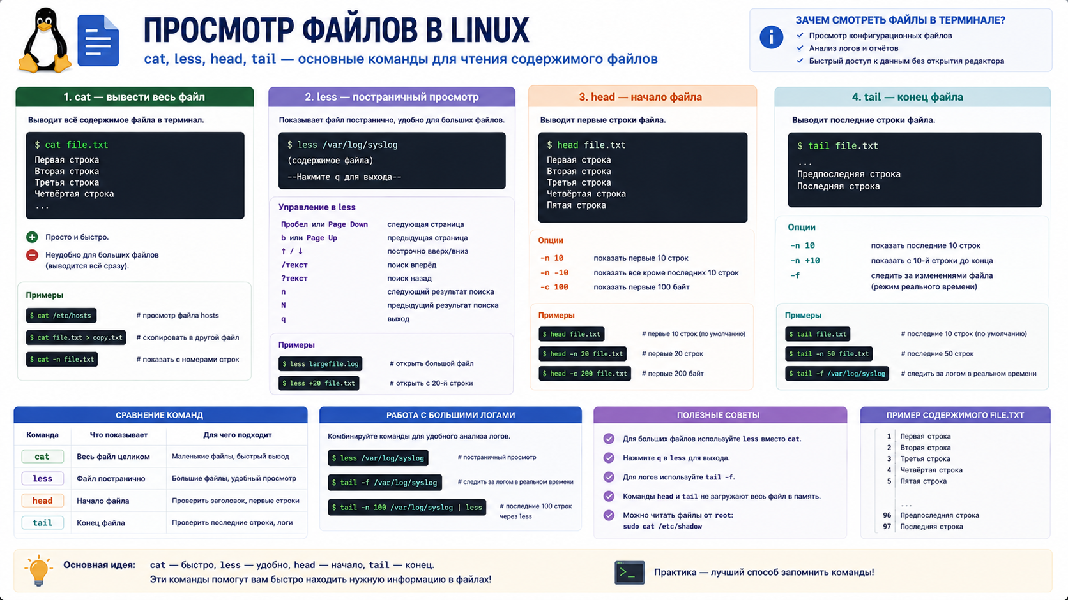
Просмотр конца файла

Slide 35
8. Текстовые редакторы: nano, vi/vim на базовом уровне
Редактор нужен для изменения конфигурационных файлов и создания заметок.
nano проще для начинающих и показывает подсказки клавиш.
vi/vim часто доступен даже в минимальной серверной установке.
Перед изменением системного файла нужно понимать, как сохранить и выйти.

Slide 36
Редактирование файла в nano
Задача: создать или изменить учебный текстовый файл.
Команда: nano файл
Пример использования: nano notes.txt
Пример результата: открывается редактор nano
Ctrl+O сохраняет
Ctrl+X закрывает редактор

Slide 37
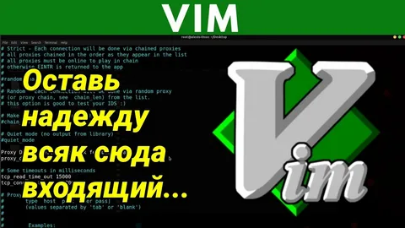

Открытие файла в vim

Slide 38
Открытие файла в vim
Задача: Выйти из редактора, который часто есть на сервере.
Команда: vim файл
Пример использования: vim notes.txt
Пример результата: открывается редактор vim
Как пользоваться:
i -включает ввод,
Esc затем :wq -сохраняет и выходит,
:q! -выходит без сохранения

Slide 39
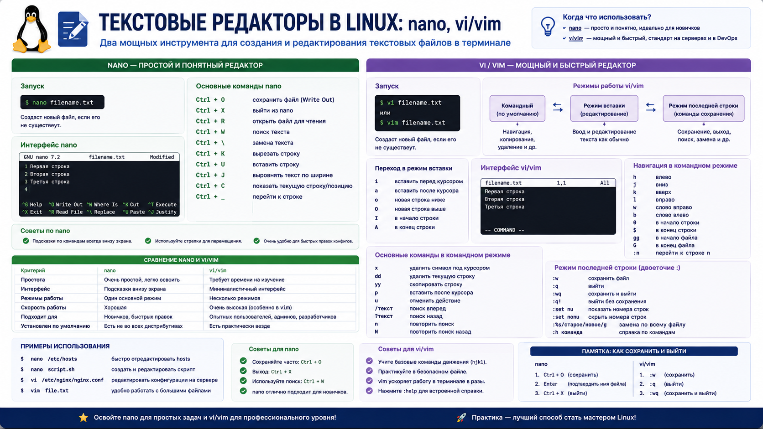
Открытие файла в vim

Slide 40
9. Практическая аккуратность в терминале:
рабочий каталог, проверка команды перед выполнением
Команда выполняется в конкретном контексте: пользователь, сервер, каталог, права;
Перед изменением файлов нужно проверить pwd и ls;
Перед использованием sudo нужно понимать последствия;
Опасные команды сначала отрабатываются на учебных файлах;

Slide 41
Мини-чек-лист перед выполнением команды
Я на нужном сервере?
Я работаю нужным пользователем?
Я нахожусь в правильном каталоге?
Я понимаю, что изменит команда?
Я смогу проверить результат после выполнения?

Slide 42
Итоги лекции
Терминал дает доступ к оболочке, а оболочка выполняет команды;
Bash разбирает команду на имя, опции и аргументы;
Навигация строится на текущем каталоге и понимании путей;
Справка и просмотр файлов являются частью профессиональной работы администратора;
Аккуратность в терминале важнее скорости набора команд;

Slide 43
Контрольные вопросы
1. Чем терминал отличается от командной оболочки?
2. Что такое Bash?
3. Из каких частей состоит команда ls -la /etc?
4. Чем абсолютный путь отличается от относительного?
5. Для чего нужна команда pwd?
6. Когда лучше использовать less вместо cat?
7. Как получить справку по команде?
8. Что нужно проверить перед выполнением опасной команды?

